Slide 1









Rigenerazione Sostenibile dell’Agricoltura
nei territori
colpiti da
Xylella fastidiosa

Slide 2
cos’è il DAJS
Il Distretto Agroalimentare di Qualità Jonico Salentino (DAJS) è il risultato di una collaborazione territoriale decennale sviluppata tra i maggiori attori ed operatori del settore agricolo ed agroalimentare, su problemi e prospettive dei territori delle province di Lecce, Brindisi e Taranto.
chi siamo
Del distretto fanno parte un numero cospicuo di imprese, associazioni, enti, province, comuni, camere di commercio, università e centri di ricerca. Nasce per perseguire le finalità espresse dalla L.R. n. 23/2007 della Regione Puglia (Distretti Produttivi) e dall’art.13 del D. Lgs. 228/2001 (Distretti Agroalimentari). È stato riconosciuto in via definitiva dalla Regione Puglia con Delibera di Giunta Regionale n. 51/2011.
la storia del DAJS
Il 15 gennaio 2013 il DAJS si è dato veste giuridica costituendosi in società consortile a responsabilità limitata. Per effetto della Legge n. 205 del 27 dicembre 2017 (Finanziaria 2018) a seguito di specifica comunicazione della Regione Puglia al MIPAAF, il DAJS è stato iscritto nel Registro Nazionale dei Distretti del Cibo.

Slide 3
composizione della compagine sociale del DAJS
i nostri numeri
334 IMPRESE
14 OO..PP..
1 CCIAA
1 PROVINCIA
15 COMUNI
3 UNIVERSITA’ E CENTRI DI RICERCA

Slide 4
consiglio di amministrazione
PANTALEO PICCINNO | IMPRENDITORE | PRESIDENTE
ALESSANDRO CANDIDO | IMPRENDITORE | VICE PRESIDENTE
ALFONSO CAVALLO | IMPRENDITORE - PRESIDENTE COLDIRETTI PUGLIA E TA | CONSIGLIERE
PIETRO DE PADOVA | IMPRENDITORE - PRESIDENTE CIA BR E TA | CONSIGLIERE
GIOVANNI RIPA | IMPRENDITORE - PRESIDENTE COLDIRETTI BR | CONSIGLIERE
GIUSEPPE PICCINNI | IMPRENDITORE | CONSIGLIERE
MARCO PAGANO | IMPRENDITORE - DELEGATO CCIAA BR | CONSIGLIERE
SANTO INGROSSO | IMPRENDITORE | CONSIGLIERE
DONATO FUSCO | IMPRENDITORE | CONSIGLIERE
GIUSEPPE COPPOLA | IMPRENDITORE | CONSIGLIERE
WALTER INGROSSO | IMPRENDITORE | CONSIGLIERE
DONATO TAURINO | IMPRENDITORE | CONSIGLIERE
STEFANO MINERVA | PRESIDENTE PROVINCIA DI LECCE - SINDACO DI GALLIPOLI | CONSIGLIERE
ADRIANA POLI BORTONE | SINDACO DI LECCE | CONSIGLIERE

Slide 5
contratti di distretto
Il DAJS, dopo un lungo percorso di consultazione e partecipazione degli attori del territorio, ha risposto all’Avviso MIPAAF 10900/20 “Contratto di Distretto Xylella - Rigenerazione Sostenibile dell’agricoltura nei territori colpiti da Xylella Fastidiosa”, con la presentazione di tre proposte di Contratto di Distretto Xylella. Tutte le proposte sono state approvate e finanziate dal MASAF
PROGRAMMA | Numero BENEFICIARI | INVESTIMENTI AMMESSI | CONTRIBUTO C/C
RIGENERAZIONE SOSTENIBILE | 76 | 49.670.620,67 | 31.198.655,60
RADICI VIRTUOSE | 97 | 46.444.323,12 | 29.437.357,05
INNOVAZIONE E BENESSERE | 20 | 36.141.396,23 | 20.120.445,44
totali | 193 | 132.256.340,02 | 80.756.458,09

Slide 6
rigenerazione sostenibile
Il Programma “Rigenerazione Sostenibile” ha l’obiettivo di disporre di un Piano di Rigenerazione Sostenibile dell’agricoltura jonico-salentina che restituisca una visione di medio-lungo termine del futuro agricolo dell’area colpita da Xylella Fastidiosa.
Il Piano combina le iniziative di studio e ricerca più avanzate di cui dispone il territorio con le energie imprenditoriali endogene ed esogene impegnate nella realizzazione di progetti di diversificazione produttiva e di integrazione in filiera.
radici virtuose
Il Programma “Radici Virtuose” prevede due linee di intervento:
  favorire la diversificazione colturale, sfruttando le potenzialità di un territorio fortemente vocato a numerose possibili nuove colture specializzate mediterranee, e l’integrazione delle stesse in filiera;
  promuovere le produzioni di qualità certificate DOP e IGP, facendo leva sui valori della specificità, della sostenibilità, della salubrità e del piacere, che accrescono nel consumatore la percezione della qualità dei prodotti e, dunque, del loro valore aggiunto.
innovazione e benessere
Il Programma “Innovazione e Benessere” riguarda investimenti relativi a colture a più elevato valore aggiunto e punta ad uno sviluppo commerciale di rete, nonché sull’innovazione tecnologica al fine di innescare un nuovo e più duraturo processo di sviluppo sostenibile.

Slide 7
azioni trasversali dei progetti
RIGENERAZIONE SOSTENIBILE | RADICI VIRTUOSE
Progetto di Ricerca che coinvolge 6 enti pubblici di ricerca: Università del Salento (UNISALENTO), Istituto Agronomico Mediterraneo (CIHEAM), Centro euro-Mediterraneo sui Cambiamenti Climatici (CMCC), Centro Nazionale Ricerche (IPSP-CNR), Università degli Studi di Bari (UNIBA), Politecnico di Bari (POLIBA). L’obiettivo è di disporre di un Piano di Rigenerazione Sostenibile dell’agricoltura Jonico-Salentina che restituisca una visione di medio-lungo termine del futuro agricolo dell’area colpita da Xylella Fastidiosa. L’importantissima infrastruttura di ricerca conta 150 ricercatori impegnati nel piano, con il coordinamento tecnico del dr. Fabrizio De Castro e il coordinamento scientifico del Comitato Tecnico Scientifico del DAJS, composto dal prof. Fabio Pollice, Magnifico Rettore di Unisalento, dal prof. Teodoro Miano, Ordinario Università di Bari e Segretario Generale del Ciheam-Paris e dal prof. Riccardo Valentini, Ordinario Università della Tuscia e Premio Nobel per le ricerche sul clima. | Progetto di promozione che coinvolge 4 consorzi di tutela coordinati dal Dajs: i Consorzi di tutela e valorizzazione dei vini del Primitivo di Manduria DOC, del Salice Salentino DOP e dei vini Salento IGP, dei vini DOP Brindisi e DOP Squinzano e il Consorzio di tutela dell’olio extra vergine di oliva IGP Puglia. L’obiettivo è promuovere e valorizzare i prodotti agricoli del territorio salentino, attraverso gli alfieri delle produzioni di eccellenza: Vino e Olio.

Slide 8
a che punto siamo
rigenerazione sostenibile
radici virtuose
ANTICIPAZIONE DEL 30 % DEL CONTRIBUTO | ANTICIPAZIONE DEL 30 % DEL CONTRIBUTO | ANTICIPAZIONE DEL 30 % DEL CONTRIBUTO
NUMERO DI RICHIESTE PRESENTATE | NUMERO DI RICHIESTE PRESENTATE | 53
IMPORTI RICHIESTI | IMPORTI RICHIESTI | 7.683.663,68
IMPORTI LIQUIDATI | IMPORTI LIQUIDATI | 7.683.663,68
CONTRATTI IN ATTESA DI REGISTRAZIONE 20 | CONTRATTI IN ATTESA DI REGISTRAZIONE 20 | CONTRATTI IN ATTESA DI REGISTRAZIONE 20
ANTICIPAZIONE DEL 30 % DEL CONTRIBUTO | ANTICIPAZIONE DEL 30 % DEL CONTRIBUTO | ANTICIPAZIONE DEL 30 % DEL CONTRIBUTO
NUMERO DI RICHIESTE PRESENTATE | NUMERO DI RICHIESTE PRESENTATE | 53
IMPORTI RICHIESTI | IMPORTI RICHIESTI | 7.683.663,68
IMPORTI LIQUIDATI | IMPORTI LIQUIDATI | 7.683.663,68
RICHIESTE DI EROGAZIONE SU SAL | RICHIESTE DI EROGAZIONE SU SAL | RICHIESTE DI EROGAZIONE SU SAL
NUMERO DI SAL PRESENTATI | NUMERO DI SAL PRESENTATI | 57
IMPORTO SPESE SOSTENUTE | IMPORTO SPESE SOSTENUTE | 22.109.636,24
CONTRIBUTO RICHIESTO | CONTRIBUTO RICHIESTO | 8.955.610,04
IMPORTI LIQUIDATI | IMPORTI LIQUIDATI | 3.489.316,50
DOMANDE SAL LIQUIDATE | DOMANDE SAL LIQUIDATE | 16
CONTRIBUTO IN FASE DI LIQUIDAZIONE | CONTRIBUTO IN FASE DI LIQUIDAZIONE | 2.576.734,27
DOMANDE SAL IN FASE DI LIQUIDAZIONE | DOMANDE SAL IN FASE DI LIQUIDAZIONE | 5
RICHIESTE DI EROGAZIONE SU SAL | RICHIESTE DI EROGAZIONE SU SAL | RICHIESTE DI EROGAZIONE SU SAL
NUMERO DI SAL PRESENTATI | NUMERO DI SAL PRESENTATI | 12
IMPORTO SPESE SOSTENUTE | IMPORTO SPESE SOSTENUTE | 2.409.557,80
CONTRIBUTO RICHIESTO | CONTRIBUTO RICHIESTO | 1.136.779,88
IMPORTI LIQUIDATI | IMPORTI LIQUIDATI | -
CONTRIBUTO IN FASE DI LIQUIDAZIONE | CONTRIBUTO IN FASE DI LIQUIDAZIONE | 251.247,21
DOMANDE SAL IN FASE DI LIQUIDAZIONE | DOMANDE SAL IN FASE DI LIQUIDAZIONE | 3
innovazione e benessere
IN ATTESA DI APPROVAZIONE DELLA PROGETTAZIONE DEFINITIVA | IN ATTESA DI APPROVAZIONE DELLA PROGETTAZIONE DEFINITIVA | IN ATTESA DI APPROVAZIONE DELLA PROGETTAZIONE DEFINITIVA

Slide 9
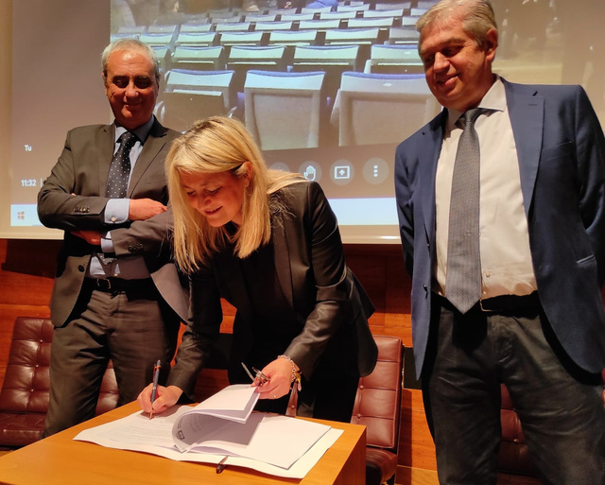

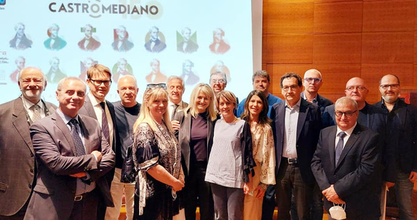
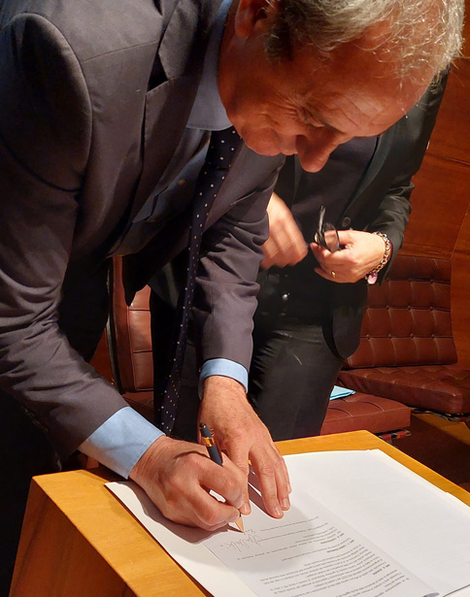
Protocollo d’intesa DAJS - Regione Puglia
Il 14 maggio 2022 è stato sottoscritto il Protocollo d’intesa tra DAJS e Regione Puglia. L’obiettivo è di avviare azioni sinergiche tra la Regione Puglia e il DAJS per la rigenerazione sostenibile agricola delle tre province di Lecce, Brindisi e Taranto colpite dalla fitopatia Xylella Fastidiosa, contribuendo fattivamente alla riqualificazione del paesaggio e dell’ambiente.

Slide 10
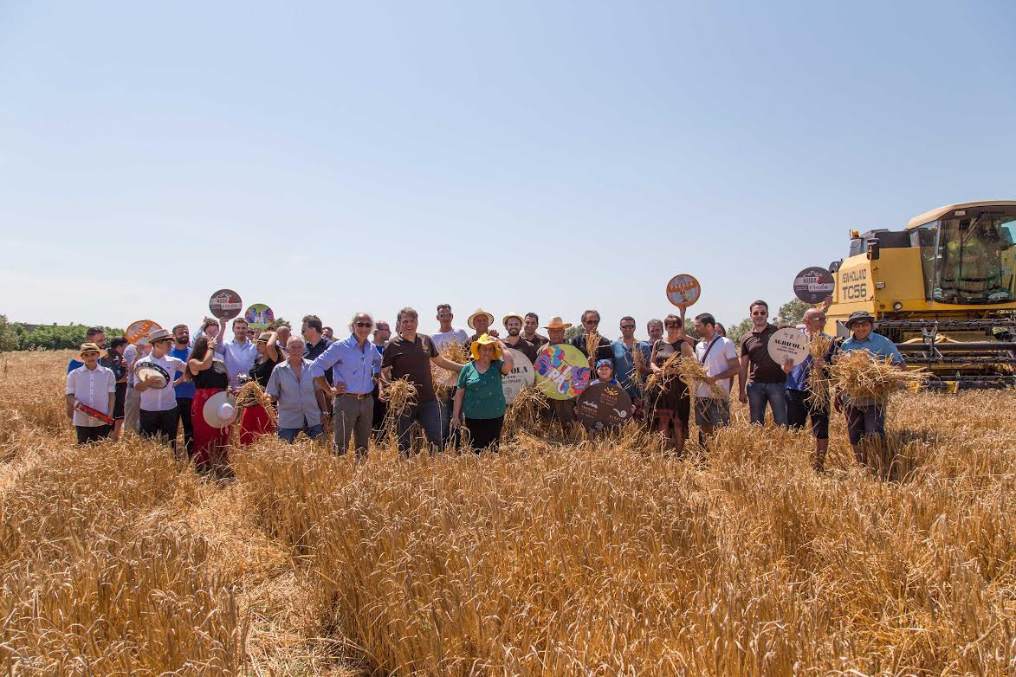
Programmi per il futuro
Il DAJS ha recentemente presentato una nuova proposta intitolata “Agricoltura rigenerativa post xylella” nell’ambito del secondo avviso “Distretti del cibo” pubblicato dal MASAF.
La proposta ha un valore di circa 25 milioni di euro.

Slide 11
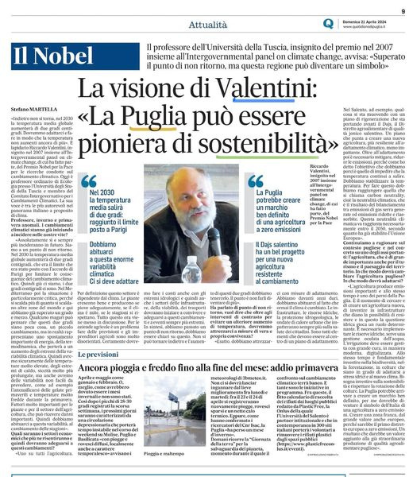
"Nel Salento qualcosa si sta muovendo con un piano di rigenerazione che sta portando avanti il DAJS. Un piano che punta a creare una nuova agricoltura più resiliente all'adattamento climatico, meno impattante."
(Riccardo Valentini)

Slide 12


